Slide 1
День защиты детей
Заместитель заведующего по ВМР: Пыккын А.Ю.

Slide 2
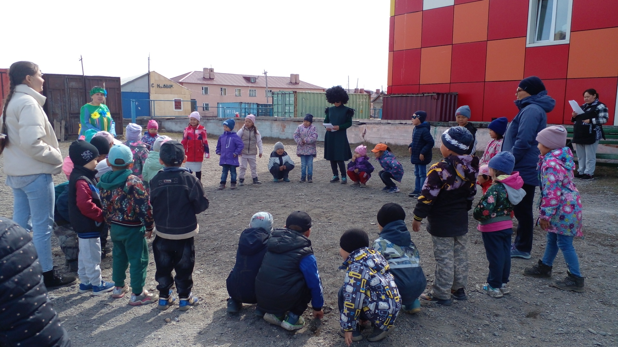
Загадки Лета

Slide 3
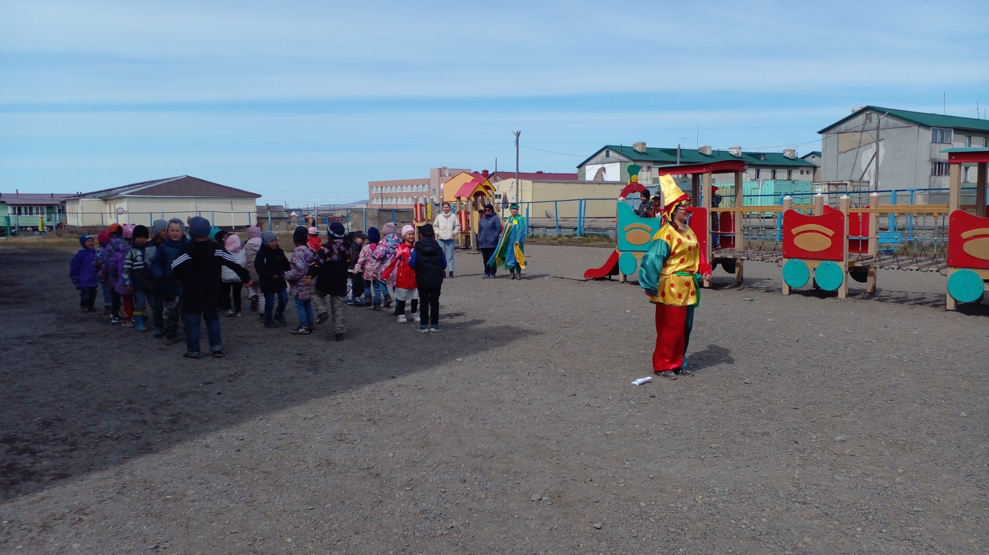
Флешмоб с клоунессой

Slide 4
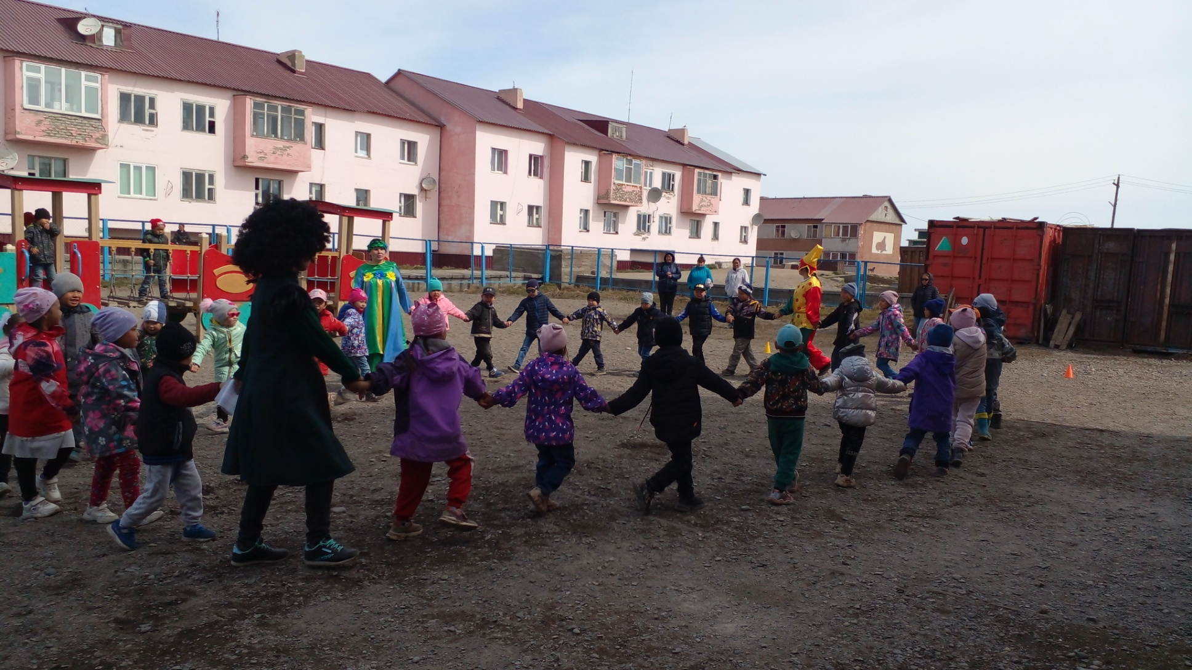
Игры с Вракой-забиякой

Slide 5
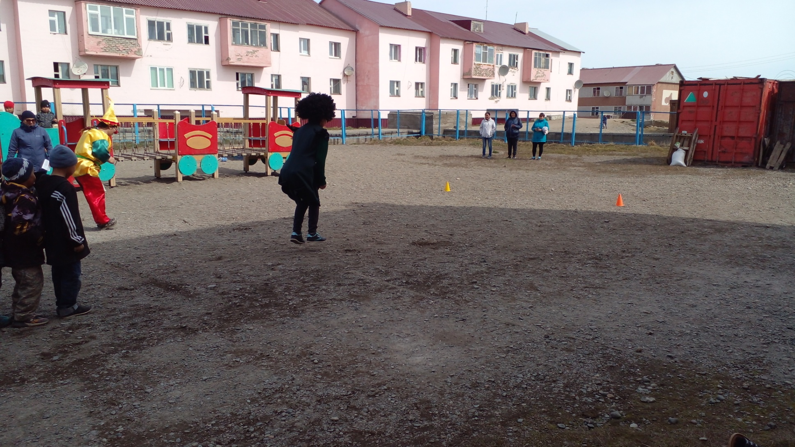
Состязания

Slide 6
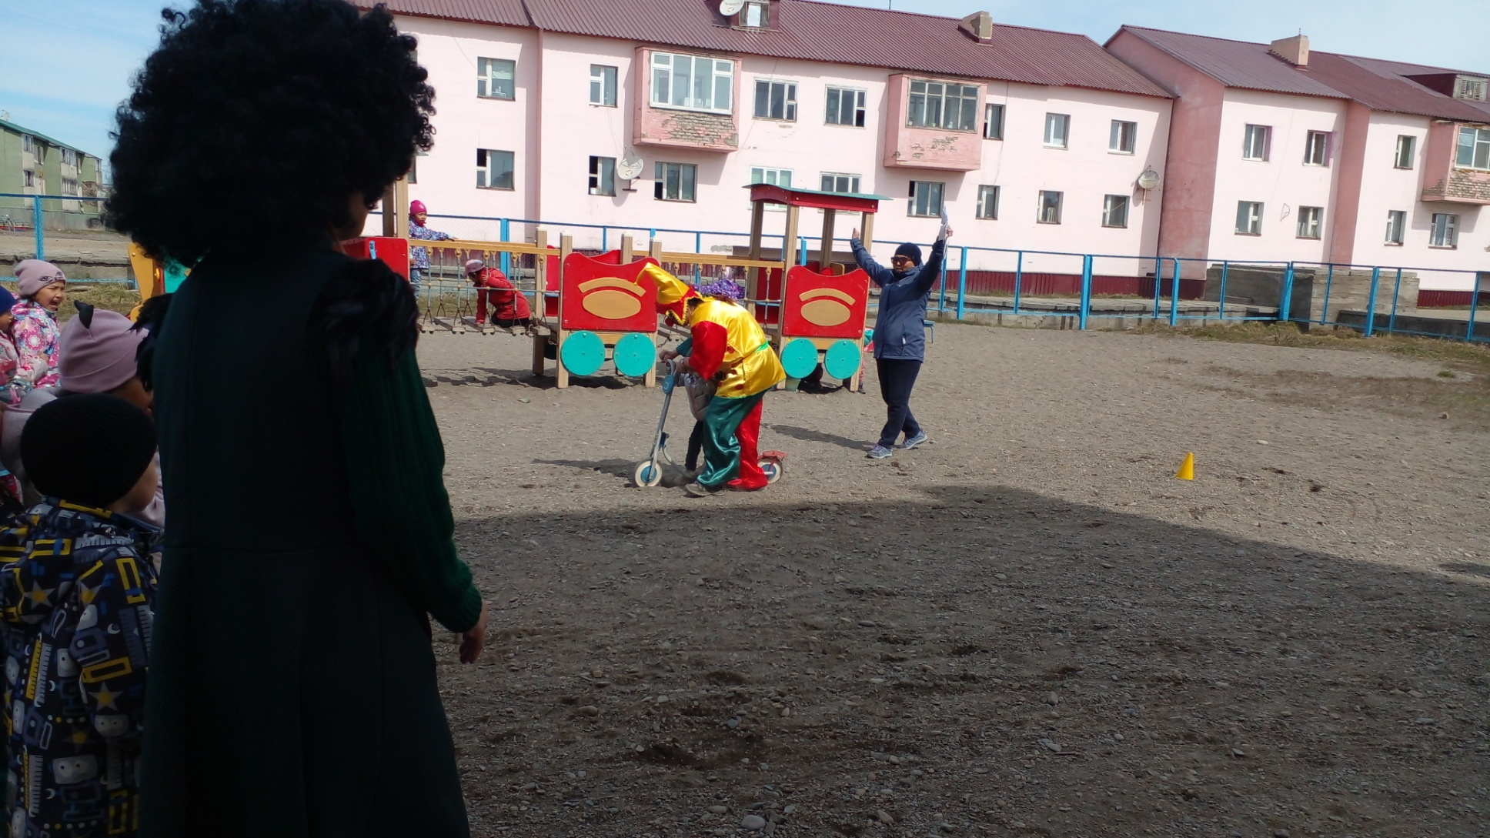
Катание на самокате

Slide 7
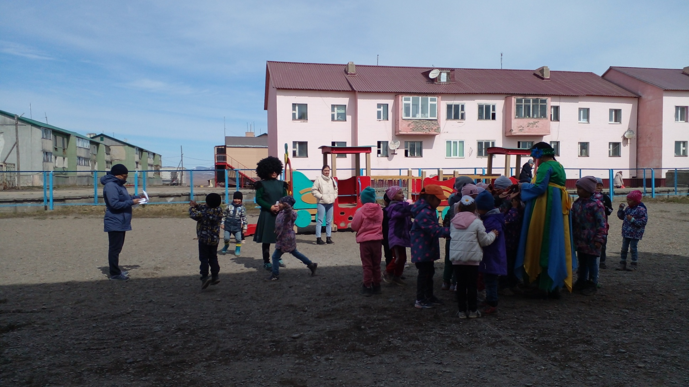
Пускание мыльных пузырей

Slide 8
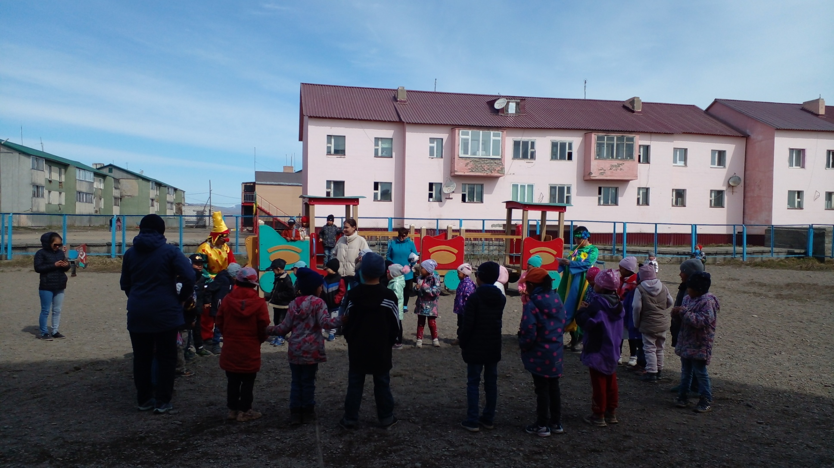
Спасибо за внимание!

